Slide 1
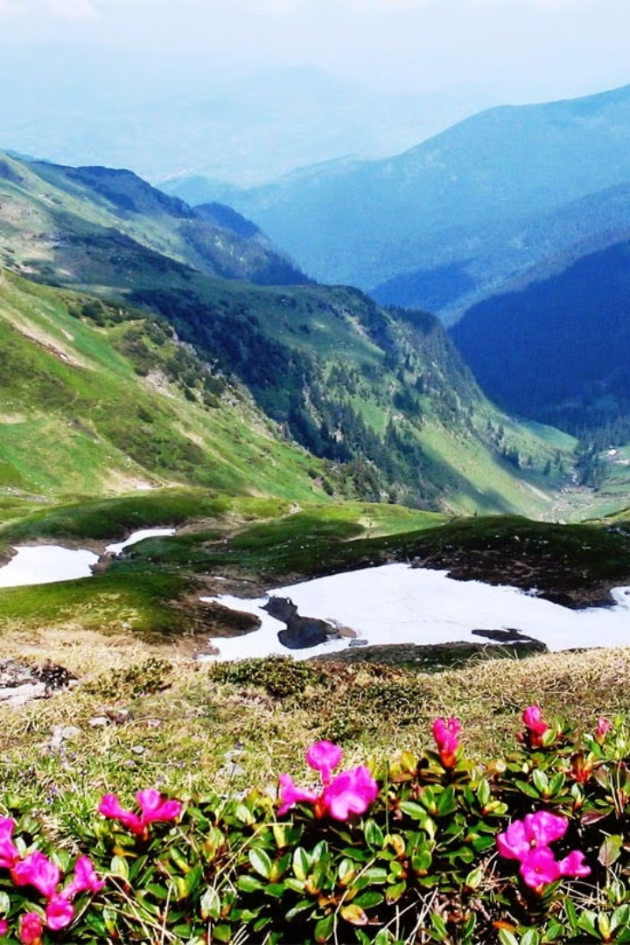
Flora și fauna munților Carpați
Munții Carpați reprezintă o adevărată bijuterie naturală cu o varietate uimitoare de floră și faună ce a evoluat de-a lungul mileniilor. De la piscurile înalte acoperite de zăpadă și ghețari, până la pădurile dese și lacurile cristaline, această regiune muntoasă adăpostește o bogăție inestimabilă de plante și animale, unele dintre ele fiind unice în lume.
Printre speciile vegetale se numără flora alpină cu floricele multicolore, vegetația de molid și brad, precum și multe soiuri de arbuști ca merișorul sau afina. Fauna este la fel de diversificată, de la urși, lupi și cerbi, până la vulpi, cocoși de munte și multe specii de păsări de pradă. Multe dintre aceste animale sunt protejate, făcând din Carpați un adevărat sanctuar natural.
Ma
CEDRA

Slide 2
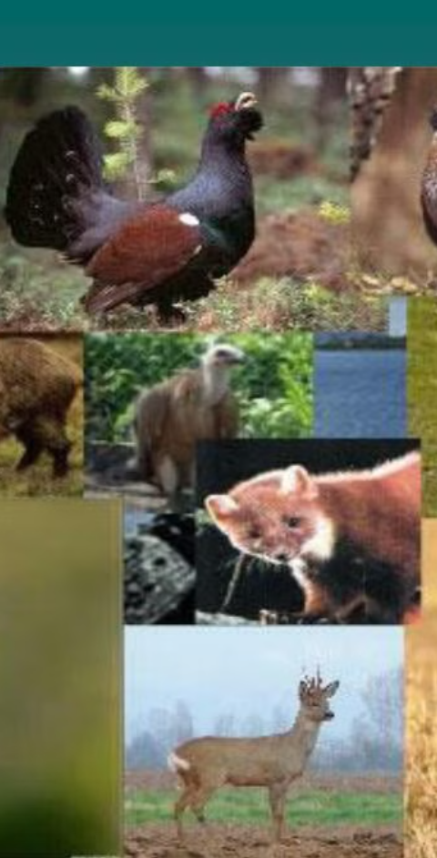
Biodiversitatea unică a Carpaților
1
Regiunea carpatică - o zonă de o biodiversitate extraordinară
2
Prezervarea și protecția habitatelor naturale
Munții Carpați sunt cunoscuți pentru ecosistemele lor bogate și diverse, adăpostind o multitudine de specii de plante și animale. Datorită varietății de habitate, de la păduri seculare și pajiști alpine, la râuri și lacuri, această regiune montană este considerată o adevărată "arcă a lui Noe" a Europei, cu sute de specii endemice și o mare concentrație de biodiversitate.
Conservarea biodiversității carpatice este o prioritate majoră, deoarece aceste ecosisteme sunt fragile și supuse tot mai multor presiuni, de la exploatarea forestieră și dezvoltarea infrastructurii, până la impactul schimbărilor climatice. Diverse proiecte și inițiative, precum Carpatica - Rețeaua Ariilor Protejate din Carpați, lucrează pentru a asigura protecția pe termen lung a acestei zone unice.
3
Rolul populațiilor locale în menținerea biodiversității
Comunitățile locale din Carpați au jucat un rol esențial în modelarea și menținerea biodiversității de-a lungul secolelor, prin practicile tradiționale de utilizare a terenurilor și gestionarea durabilă a resurselor naturale. Păstrarea acestor tradiții și implicarea activă a populației locale sunt cruciale pentru a asigura conservarea biodiversității și a valorilor naturale ale Carpaților în viitor.
CEDRA

Slide 3
Plantele endemice ale munților Carpați
Munții Carpați reprezintă un adevărat Eden pentru botanișți, adăpostind o varietate impresionantă de plante endemice, adică specii care cresc doar în această regiune a lumii și nicăieri altundeva. Acest fenomen se datorează izolării geografice a Carpaților și condițiilor climatice și de sol unice, care au permis evoluția unor specii de o rară frumusețe și fragilitate.
Printre cele mai emblematice plante endemice carpatic se numără ghințura (Gentiana) cu florile sale violete evocatoare, clopoțelul carpatic (Campanula carpatica) cu inflorescențe delicate, sau iarba-vântului (Leontopodium) cu inconfundabilele sale tufișuri alb-filamentoase. De asemenea, anemona de munte (Pulsatilla), schindeiul (Dianthus spiculifolius) și brândușa de toamnă (Colchicum) împânzesc cu culori vii pajișțile și poienile înalte.
Aceste specii de plante nu numai că înfrumusețează peisajul montan, dar joacă un rol esențial în echilibrul ecosistemelor montane, servind drept hrană și adăpost pentru numeroase animale. Din păcate, multe sunt amenințate de poluare, defrișări și turism excesiv, de aceea este vitală protejarea habitatelor naturale pentru conservarea acestor adevărate bijuterii botanice.
CEDRA

Slide 4
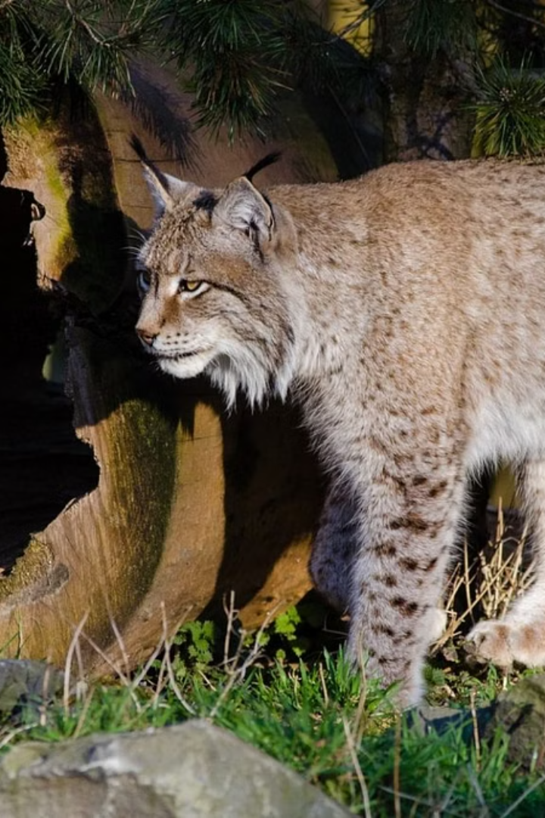
Animale sălbatice din Carpați
Munții Carpați adăpostesc o varietate impresionantă de animale sălbatice, unele dintre ele fiind endemice acestei regiuni. Printre cele mai cunoscute specii se numără ursul brun, lupul, râsul, cerbul carpatin, capra neagră și multe altele. Aceste animale trăiesc în habitate naturale diverse, de la pădurile dese de la poalele munților, până la culmi înalte și abrupte.
Ursul brun este simbolul sălbăticiei carpatice, fiind una dintre cele mai mari atracții pentru iubitorii naturii. Cu o populatie stabilă în zonele montane, ursul reprezintă unul dintre cele mai puternice animale ale Carpaților. De asemenea, lupul și râsul sunt predatori de temut, fiind importanți pentru menținerea echilibrului ecologic.
Cerbul carpatin, cu frumoasele sale coarne, este un simbol al eleganței și al frumuseții sălbăticiei carpatice. Capra neagră, adaptată la terenurile stâncoase, este o altă specie caracteristică pentru aceste munți. Aceste animale sălbatice fac parte integrală din peisajul unic al Carpaților și trebuie protejate pentru generațiile viitoare.

Slide 5
Păsările din ecosistemele montane
Munții Carpați adăpostesc o diversitate impresionantă de specii de păsări, adaptate perfect la condițiile grele ale mediului montan. De la vulturi maiestuoși care planemă deasupra abisurilor, la pitulici și cinteze care își găsesc adăpost printre stâncile abrupte, avifauna carpatică este un adevărat motiv de mândrie națională.
Păsările insectivore, precum fluturașii, lișițele și coțofenele, joacă un rol esențial în menținerea echilibrului ecologic, controlând populațiile de insecte. Speciile de pradă, precum acvila de munte, șorecarul comun și vânturelul, contribuie la reglarea lanțurilor trofice. Rasa locală a cocoșului de munte, cu penajul său multicolor, este o adevărată emblemă a Carpaților.
Din păcate, multe dintre aceste specii sunt amenințate de distrugerea habitatelor, braconaj și derangiere cauzată de turismul excesiv. Protejarea ecosistemelor montane și a culoarelor de migrație este vitală pentru a asigura supraviețuirea acestor minunate păsări carpatine.
CEDRA

Slide 6
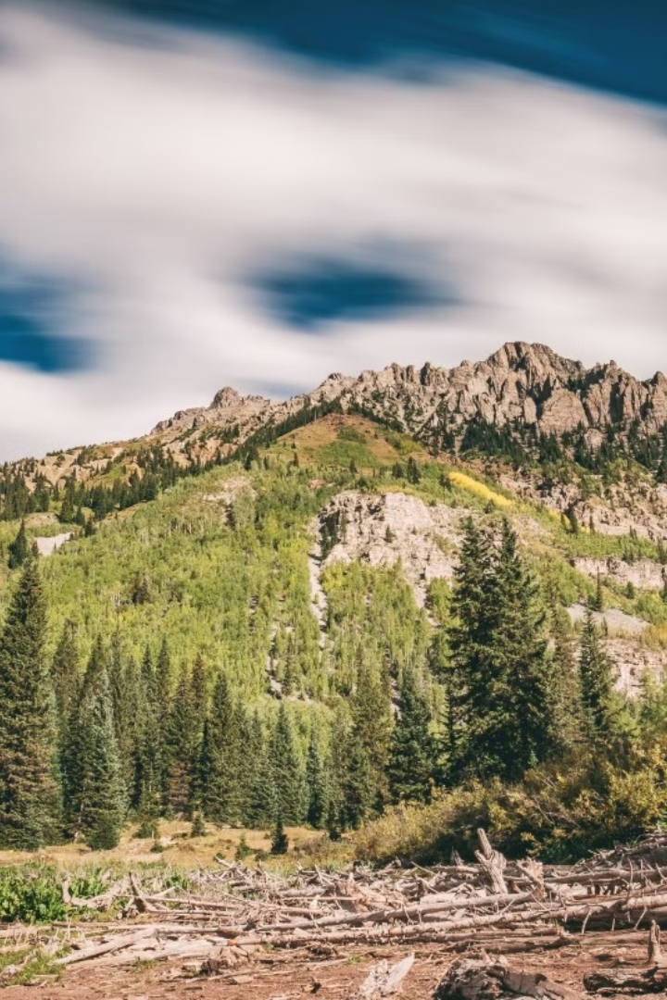
Importanța conservării habitatelor naturale
Conservarea habitatelor naturale din munții Carpați este esențială pentru a proteja biodiversitatea unică a acestei regiuni. Aceste habitate adaptate condițiilor montane sunt căminul multor specii de plante și animale endemice, care nu pot supraviețui în alte medii. Păstrarea pădurilor seculare, a zonelor alpine și a mlaștinilor montane este vitală pentru menținerea unui echilibru ecologic fragil, care face posibilă existența unei faune și flore diverse și bogate.
Prin conservarea habitatelor naturale, ne asigurăm că aceste ecosisteme delicate rămân intacte și vor putea fi transmise generațiilor viitoare. Protejarea spațiilor sălbatice din Carpați are și un rol important în combaterea schimbărilor climatice, deoarece pădurile montane acționează ca un important captator de carbon. De asemenea, aceste habitate naturale constituie locuri de refugiu pentru multe specii aflate în pericol de dispariție, oferindu-le condiții ideale de hrănire, adăpost și reproducere.
Managementul durabil al habitatelor naturale din Carpați necesită o abordare holistică, care să implice atât autoritățile, cât și comunitatea locală și organizațiile de mediu. Numai prin eforturi conjugate de conservare, educare și dezvoltare sustenabilă putem asigura supraviețuirea biodiversității montane unice a acestei regiuni.
CEDRA

Slide 7
Efectele schimbărilor climatice asupra florei și faunei
Retragerea speciilor de altitudine
1
Încălzirea globală duce la topirea stratului de zăpadă și a gheții de pe vârfurile munților Carpați. Acest fenomen forțează multe specii de plante și animale adaptate la climatul rece și umed al altitudinilor înalte să se retragă către zone mai înalte, unde condițiile lor de habitat se mai păstrează. Unele specii endemice, cum ar fi ghiocelul carpatin sau rața mică de munte, riscă să își piardă habitatul și să devină amenințate cu dispariția.
2
Apariția speciilor invazive
Odată cu încălzirea climatului, apar noi oportunități pentru speciile vegetale și animale adaptate la temperaturi mai ridicate să se răspândească în Carpați. Aceste specii invazive pot concura cu succes cu flora și fauna nativă, perturbând echilibrul ecosistemelor montane. Spre exemplu, anumite specii de plante agresive pot înlocui treptat diverse floră montană, afectând hrănirea și adăpostirea multor animale sălbatice.
Modificări în ciclurile biologice
3
Schimbările în productivitatea, înmulțirea și migrația diferitelor specii pot avea un impact în cascadă asupra întregului lanț trofic montan. De exemplu, apariția mai timpurie a florilor de primăvară poate duce la un decalaj între momentul înfloriri și sosirea polenizatorilor, perturbând ciclurile vitale ale plantelor și prădătorilor. De asemenea, speciile migratoare pot fi forțate să-și modifice rutele și calendarul migrator, afectând hrănirea și înmulțirea lor.
CEDRA

Slide 8
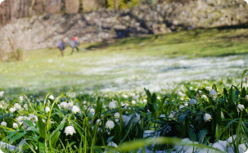
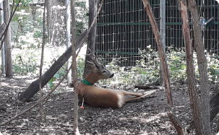
Proiecte de protecție a biodiversității carpatice
Monitorizarea Speciilor Endangered
Reîmpăduriri și Replantări
Centre de Reabilitare a Animalelor
Organizațiile de mediu desfășoară proiecte complexe de monitorizare a populațiilor de animale și plante pe cale de dispariție din Carpați. Aceste eforturi includ numărarea, urmărirea activităților și studierea comportamentului speciilor amenințate, cum ar fi ursul brun, lupul, râsa și diferite specii de flori alpine. Datele colectate sunt esențiale pentru a înțelege tendințele și a implementa măsuri de conservare eficiente.
În zonele afectate de defrișări, incendii sau alte distrugeri, sunt desfășurate programe ample de reîmpădurire și replantare a speciilor native de plante. Aceste eforturi au ca scop refacerea habitatelor naturale și a coridoarelor ecologice, pentru a restabili echilibrul ecosistemelor montane. Sunt implicate comunități locale, voluntari și specialiști în ecologie, care lucrează împreună pentru a regenera frumusețea și biodiversitatea Carpaților.
În diferite zone ale Carpaților, au fost înființate centre specializate pentru recuperarea și reintroducerea în sălbăticie a animalelor sălbatice rănite sau bolnave. Aici, veterinarii și biologii oferă îngrijire medicală și asistență până când animalele sunt gata să fie eliberate înapoi în mediul lor natural. Aceste centre joacă un rol vital în menținerea populațiilor de animale sălbatice și în reducerea impactului activităților umane asupra ecosistemelor montane.
CEDRA

Slide 9
Turismul durabil în zonele montane
Experiențe autentice
Infrastructură prietenoasă
Beneficii pentru comunități
Conservarea naturii
Munții Carpați oferă oportunități unice de a explora o natură sălbatică și impresionantă, departe de aglomerația orașelor. Turismul durabil încurajează vizitatorii să se bucure de frumusețile naturale ale acestor peisaje montane, fără a le deteriora. Prin activități precum drumeții, observarea faunei sălbatice și vizitarea comunităților locale, turiștii pot descoperi moștenirea culturală și tradițiile ancestrale ale regiunii.
Pentru a favoriza un turism sustenabil, autoritățile și organizațiile locale investesc în dezvoltarea unei infrastructuri adecvate, precum poteci marcate, centre de informare și facilități de cazare eco-friendly. Aceste eforturi au scopul de a minimiza impactul asupra mediului și a oferi o experiență de calitate, fără a perturba echilibrul fragil al ecosistemelor montane.
Turismul durabil în zonele montane aduce beneficii directe comunităților locale, precum crearea de locuri de muncă, dezvoltarea economică și promovarea produselor tradiționale. Încurajând implicarea și participarea comunităților locale, acest model de turism contribuie la păstrarea identității culturale și a tradițiilor ancestrale, asigurând o dezvoltare echilibrată și durabilă a regiunilor montane.
Un turism sustenabil în Carpați se concentrează și pe protejarea mediului natural, prin măsuri precum limitarea accesului în anumite zone sensibile, gestionarea deșeurilor și promovarea unor activități cu un impact minim asupra ecosistemelor. Astfel, turiștii pot admira și aprecia biodiversitatea unică a acestor munți fără a o afecta, iar generațiile viitoare vor putea beneficia de aceste frumuseți naturale.
CEDRA

Slide 10
CEDRA
Rolul comunităților locale în conservarea naturii
Păstrarea tradițiilor
Participarea la management
Comunitățile locale din zonele montane ale Carpaților au dezvoltat de-a lungul timpului tradiții și practici care sunt strâns legate de mediul natural înconjurător. Aceste tradiții, precum pășunatul transhumant, culegerea fructelor de pădure sau fabricarea produselor tradiționale, au contribuit la menținerea echilibrului ecosistemelor montane. Păstrarea și transmiterea acestor tradiții către generațiile viitoare este esențială pentru conservarea biodiversității carpatice.
Implicarea activă a comunităților locale în procesul decizional legat de managementul ariilor protejate din Carpați este extrem de importantă. Locuitorii din zonele montane, datorită cunoștințelor lor aprofundate despre mediul natural, pot oferi informații valoroase pentru elaborarea și implementarea măsurilor de conservare. Acest parteneriat între autorități și comunități locale consolidează sentimentul de proprietate și responsabilitate asupra patrimoniului natural.
Turism durabil
Dezvoltarea unui turism responsabil și sustenabil în regiunile montane ale Carpaților poate genera venituri pentru comunitățile locale, contribuind în același timp la protejarea resurselor naturale. Comunitatea locală poate juca un rol esențial în promovarea activităților turistice care respectă mediul, cum ar fi ecoturismul, agroturismul sau turismul de aventură. Acest tip de turism asigură o experiență autentică pentru vizitatori, în timp ce sprijină economia locală și protejează frumusețea naturală a Carpaților.
Conștientizare și educație
Implicarea comunităților locale în activități de conștientizare și educație ecologică este vitală pentru conservarea florei și faunei carpatice. Prin organizarea de evenimente, ateliere și activități de voluntariat, locuitorii pot transmite cunoștințele și valorile legate de patrimoniul natural către copii, tineri și vizitatori. Acest lucru contribuie la dezvoltarea unei atitudini de grijă și respectare a mediului înconjurător, esențială pentru protejarea pe termen lung a biodiversității carpatice.

